Slide 1
Основные направления развития системы работы с одаренными детьми в Новосибирской области
Г.Я. Куклина
Областной центр работы с одаренными детьми
г. Новосибирск

Slide 2
Нормативно-правовая база
Концепция долгосрочного социально-экономического развития Российской Федерации на период до 2020 (распоряжение Правительства РФ от 17.11.2008 № 1662-р);
Национальная образовательная инициатива «Наша новая школа», послание Президента Российской Федерации А.Д. Медведева Федеральному Собранию от 12.11.2009;
Приказ ДО НСО о формировании эффективной системы по выявлению, поддержке, развитию и сопровождению одаренных детей и талантливой молодёжи на территории Новосибирской области (№ 943 от 25.05.2010).

Slide 4
Специализированные учебно-научные центры (СУНЦ)
школа
1988
Московский СУНЦ
Новосибирский СУНЦ
Санкт-Петербургский СУНЦ
Уральский СУНЦ
январь 1963 года –
создание Новосибирской физико-математической школы-интерната
Университет
Академия наук

Slide 5
СУНЦ НГУ
С 1962 года:
Всесибирская открытая олимпиада школьников;
Летняя школа;
Заочная школа;
С 2005 года:
Семинары и курсы повышения квалификации для педагогов, работающих с одаренными детьми;
Конференции по темам работы с одаренными детьми.

Slide 6
Новосибирская область
гимназии, лицеи (около 60);
образовательные учреждения с углубленным изучением отдельных предметов;
профильные классы (около 1000).
система общего образования

Slide 7
Новосибирская область
Институт развития образования
Новосибирский институт повышения квалификации и переподготовки работников образования (НИПКиПРО)
Институт педагогических исследований одаренности детей РАО
Сибирское отделение РАН
Ведущие ВУЗы НГУ, НГПУ, НГТУ и др.
кадровый потенциал

Slide 8
Новосибирская область
Всероссийская олимпиада школьников, 2010 год:
Муниципальный этап – 20 207 участников
Региональный этап – 1 140 участников
Заключительный этап - 85 участников
система дополнительного образования

Slide 9
Новосибирская область
Всесибирская открытая олимпиада школьников, статус II, III
до 2010 года 4 этапа: первый, заочный, дистанционный, заключительный
предметы: математика, физика, химия, биология, информатика
6 500 участников
система дополнительного образования

Slide 10
Новосибирская область
Открытая Межвузовская олимпиада школьников Сибирского федерального округа«Будущее Сибири»
физика, информатика и ИКТ, химия, география
3 600 победителей и призеров
статус III
система дополнительного образования

Slide 11
Новосибирская область
математическая школа Пифагора Центра Образовательных Проектов «Сигма»
устная олимпиада по математике для учащихся 6-8 классов (до 400 участников)
командная и лично-командная олимпиады для учащихся 8-11 классов (до 500 участников Новосибирская обл., Южный Кузбасс)
математические бои (до 25 команд из Новосибирска и Новосибирской обл., Южного Кузбасса, Томска, Красноярска, Казахстана и др.)
система дополнительного образования

Slide 12
Новосибирская область
Региональный открытый конкурс по информатике и программированию
организатор: высший колледж информатики НГУ
свыше 300 участников ежегодно
2 этапа: заочный и очный
система дополнительного образования

Slide 13
Новосибирская область
межрегиональный экономический фестиваль школьников «Сибириада. Шаг в мечту»
международные конкурсы «Кенгуру», «Русский медвежонок», «Золотое руно» и др.
дистанционные эвристические олимпиады «Эйдос»;
интернет-конкурсы;
другие
система дополнительного образования

Slide 14
Научно-исследовательская деятельность школьников
научные общества учащихся: более 110 школ, 4000 детей;
региональная открытая научно-практическая конференция «Эврика»: 20 направлений, более 400 участников;

Slide 15
Профильные школы и смены
зональные учебно-тренировочные сборы (ежегодно более 400 участников);
летняя школа юного программиста (ежегодно около 100 участников);
школа развития Пифагора (ежегодно около 60 участников зимой и 150 – летом);
летняя школа СУНЦ НГУ (около 700 учащихся 9-10 классов)
География участников: Новосибирская область, Кузбасс, др.регионы Сибири и Дальнего Востока

Slide 16
Сотрудничество школ с высшими учебными заведениями
Привлечение педагогических кадров вузов к преподаванию спецкурсов, особенно в профильных классах
Консультирование
и руководство
научно-исследовательской деятельностью учащихся
Разработка олимпиадных заданий по различным предметам
Участие старшеклассников в предметных олимпиадах, студенческих конференциях, очно-заочных школах, проводимых ВУЗами
Научное руководство инновационной, экспериментальной и проектной деятельности учащихся и педагогов
Формы
сотрудничества

Slide 17
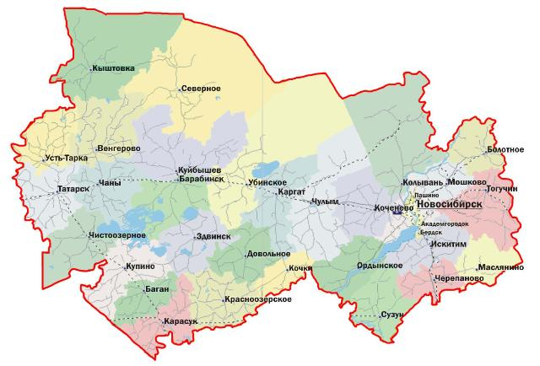
Новосибирская область
180 тыс. кв. км
2.65 млн. чел.
30 муниципальных районов
5 городских округов
10 районов г. Новосибирска

Slide 18
Количество обучающихся, тысяч человек
132, 0
120,5
Новосибирск
Новосибирская
область

Slide 19
Количество образовательных учреждений
Количество обучающихся
833
131 961
120 544
209
36 784
47
6 477
12
22,5%
4,9%
1,4%
Новосибирск
Новосибирская
область
Новосибирск
Новосибирская
область
Всего ОУ
Статусные ОУ (гимназии, лицеи и др.)

Slide 20
Количество участников регионального этапа Всероссийской олимпиады школьников
Количество участников заключительного этапа Всероссийской олимпиады школьников
715
73
423
10
Новосибирск
Новосибирская
область
Новосибирск
Новосибирская
область

Slide 21
Количество участников регионального этапа Всероссийской олимпиады школьников

Slide 22
Количество участников межрегионального экономического фестиваля школьников "Сибириада. Шаг в мечту"

Slide 23
Количество учителей, тысяч человек
13,8
7,5
0,5
0,4
7%
3%

Slide 24
Основные проблемы развития системы работы с одаренными детьми в регионе:
дефицит компетентных педагогических кадров в образовательных учреждениях Новосибирской области, работающих с одаренными детьми;
разрозненность во взаимодействии различных структур в направлении работы с одаренными детьми;
различия по содержанию и направлению работы с одаренными детьми в районах Новосибирской области и города Новосибирска

Slide 25
Министерство образования, науки и инновационной политики
Областной центр работы с одаренными детьми
НГПУ, НГТУ и другие ведущие ВУЗы
Институт педагогических исследований одаренности детей РАО
Сибирское отделение РАН
Областной центр диагностики и консультирования
Учреждения дополнительного образования детей
Общеобразовательные учреждения
Новосибирский институт повышения квалификации и переподготовки работников образования
Управления образованием муниципальных районов и городских округов
Областной центр дополнительного образования детей
Институт развития образования Областной центр информационных технологий Областной центр мониторинга образования
НГУ, специализированный учебно-научный центр НГУ
Городское управление образованием, городской центр развития образования
Информационно - методические и муниципальные методические центры
Консолидация
ресурсов области

Slide 26
Базовые единицы консолидации ресурсов Новосибирской области
в системе общего образования
специализированные классы
в системе дополнительного образования
образовательные площадки
Минобрнауки;
СУНЦ НГУ
ведущие ВУЗы НГУ, НГТУ, НГПУ
НИПКиПРО
Общеобразовательные учреждения
Минобрнауки;
органы управления муниципальными образованиями;
центры дополнительного образования

Slide 27
Сеть специализированных классов
в конкурсном отборе участвовало: 49 образовательных учреждений около 700 школьников
созданы 23 класса, 575 учащихся из них: 20 классов в Новосибирске 3 класса в Новосибирской области
по профильным предметам математика 8 классов физика 8 классов химия 7 классов

Slide 28
Приоритетная задача
формирование личности с разносторонним интеллектом, навыками исследовательского труда, высоким уровнем культуры, готовой к осознанному выбору и освоению профессиональных образовательных программ математического и естественнонаучного профилей с учетом склонностей и сложившихся интересов

Slide 29
Отличительные особенности
личностно-ориентированная направленность
широкий спектр гибких форм обучения и воспитания, сочетающих традиционный и нетрадиционный подходы к различным видам учебно-воспитательной деятельности на основе использования современных педагогических технологий, в том числе здоровьесберегающих и информационно-коммуникационных
развитие индивидуальных особенностей и таланта обучающихся

Slide 30
Профильное обучение ориентировано на систему обучения в специализированных учебно-научных центрах
реализация различных форм учебной деятельности, отличных от урочной:
проектно-исследовательская работа,
научные исследовательские кружки,
научно-практические конференции,
олимпиады и конкурсы,
летние и зимние профильные смены
другое

Slide 31
Профильное обучение ориентировано на систему обучения в специализированных учебно-научных центрах
индивидуализация обучения
занятия в малых группах;
индивидуальные образовательные траектории;
тьюторская, педагогическая и психолого-педагогическая поддержка
привлечение к педагогической деятельности преподавателей ведущих ВУЗов

Slide 32
Обязательное условие
реализация дополнительных образовательных программ различной направленности
профессиональных
инженерно-технических
художественно-эстетических
туристско-краеведческих
эколого-биологических
военно-патриотических%
социально-педагогических
культурологических

Slide 33
Развивающие эффекты образовательной среды
Деятельностный (технологический)
углубление предметного содержания
развитие культуры научного мышления (обоснование доказательств и рассуждений, логичность, критичность)
тематическое расширение (рассмотрения проблем на стыке наук, актуализация современных научных знаний)
связь теории и практики
расширение кругозора

Slide 34
Развивающие эффекты образовательной среды
Коммуникативный
Школьный учитель
Развитие навыков научного дискурса (дискуссии, дебаты, публичные выступления, презентации проектов)
Развитие навыков командной работы
Преподаватель ВУЗа
Одаренный ребенок
Ученый
Тьютор
Разработка индивидуальных образовательных траекторий
Психолог
Психолого-педагогический Консилиум- опережающее сопровождение развития

Slide 35
Развивающие эффекты образовательной среды
Пространственно-предметный
Лаборатории и мастерские (оснащение для лабораторных практикумов по физике, химии);
Современные технические средства обучения (интерактивная доска, мультимедиа, интернет);
Использование материально-технических ресурсов ВУЗов;
Оснащение спортивных залов, зон для оздоровления и организации досуговой деятельности и отдыха.
Источники расширенного бюджетного и внебюджетного финансирования (собственный опыт финансовой устойчивости ОУ)

Slide 36
Проблемы и перспективы
критерии успешности работы специализированных классов;
уточнение модели выпускника специализированного класса;
усиление нормативно-правовой базы;
выявление лучшего опыта и его технологизация для распространения в другие общеобразовательные учреждения;
построение единой образовательной среды для решения задачи расширения креативного большинства одаренных детей.

Slide 37
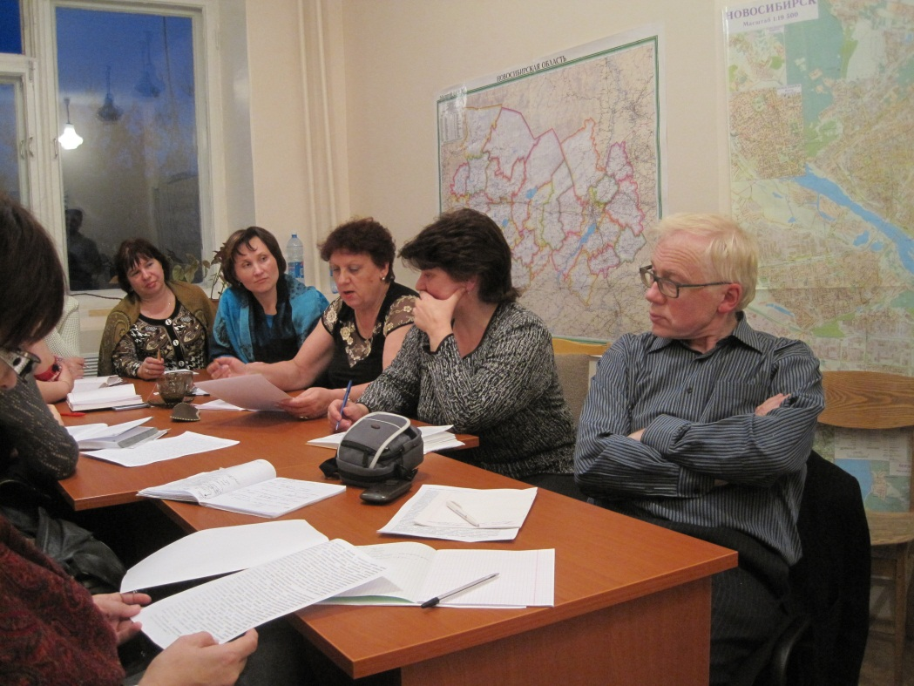
Способствование решению кадровой проблемы в работе с одаренными детьми через построение педагогического сообщества
Обогащение коллективного педагогического опыта
обобщение и обмен личным опытом педагогов специализированных классов
повышение квалификации педагогов под научным руководством преподавателей СУНЦ НГУ и других ведущих ВУЗов города Новосибирска
Вернуться

Slide 38
Образовательные площадки

Slide 39
Образовательные площадки
дополнительные занятия для учащихся школ
районные и зональных олимпиады, участие одаренных детей в олимпиадах высокого уровня
каникулярные профильные школы
повышение квалификации педагогов, работающих с одаренными детьми
дистанционная работа
Направления деятельности

Slide 40
Областной центр работы с одаренными детьми
http://www.nrc-rodnik.ru

Slide 41
Направления деятельности
Организационно-методическое сопровождение Всероссийской олимпиады школьников
Организационно-методическое сопровождение специализированных классов математического и естественнонаучного профилей

Slide 42
Направления деятельности
Организационно-методическое сопровождение образовательных площадок
Организационно-методическое сопровождение мероприятий по выявлению и развитию детской интеллектуальной одаренности

Slide 43
Направления деятельности
Организационно-методическое сопровождение повышения квалификации педагогов, работающих с одаренными детьми
Научно-методическое и психолого-педагогическое сопровождение системы работы с одаренными детьми

Slide 44
Направления деятельности
Организационно-методическое сопровождение дистанционного образования педагогов и школьников
организация мониторингов, создание базы данных по одаренным детям, преподавателям и учреждениям Новосибирской области

Slide 45
Модель совершенствования системы работы по выявлению, развитию и поддержке детской интеллектуальной одаренности

Slide 46
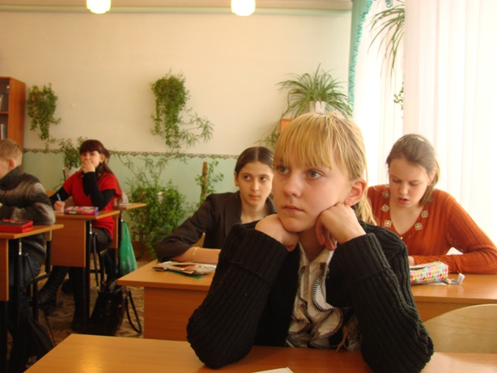
Воскресная научная школа
занятия по математике, физике, химии для учащихся 5-8 классов
научно-популярные лекции известных ученых
Проекты центра
2009-2010 гг.
около 300 человек

Slide 47
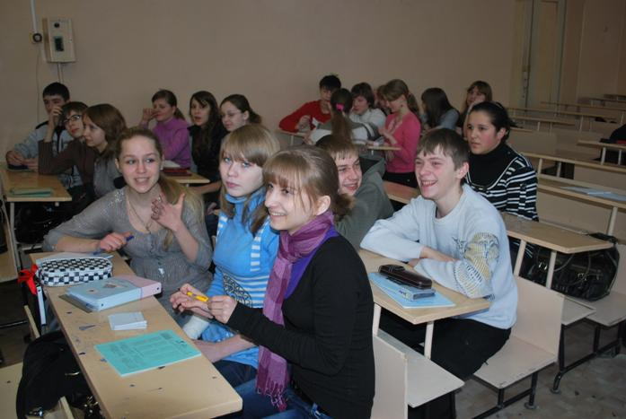
Институт кураторства
подготовка молодых преподавателей для работы с одаренными детьми из числа студентов и аспирантов ведущих ВУЗов
Проекты центра
2009-2010 гг.
свыше 30 человек по математике, физике
2010-2011 гг.
около 50 человек по математике, физике, химии

Slide 48
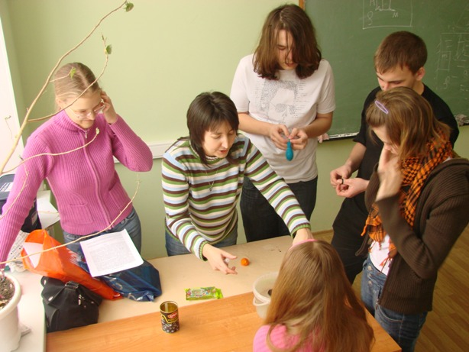
Центр олимпиадной подготовки
занятия с победителями регионального этапа Всероссийской олимпиады школьников
Проекты центра

Slide 49
nrc-rodnik.ru rodnik.box@gmail.com 8-(383)-330-0735
Спасибо за внимание!

